Slide 1
逻辑学
主讲教师：张晓君
电话：18180684058
QQ: 591551032

Slide 2


Slide 3
教学重点与难点
重点：学习逻辑学的必要性和紧迫性。
难点：良好的逻辑思能力的养成。

Slide 4
教学方式的选择
一种方式是:平时很轻松，几乎没有作业，可考试很难受，还有不少人没有考过，考过的大部分同学也都只有60-70分。
另一种方式：平时做些必要的题，考试很轻松，很多同学都能够考到85分以上。
请问：同学们愿意选哪种啊？

Slide 5
校长的开学致辞，
令人肃然起敬、醍醐灌顶
——“天将降大任于斯人也，必先卸其QQ，封其微博，删其微信，去其贴吧，收其电脑，夺其手机，摔其ipad，断其wifi，剪其网线，使其百无聊赖，然后静坐、喝茶、思过、锻炼、读书、弹琴、练字、明智、开悟、精进，而后必成大器也。假期结束了，谨以此文，献给开学的学生们…”

Slide 6
名人眼中的逻辑学
怀特海(Whitehead)甚至认为，没有逻辑就没有科学。
爱因斯坦也曾说过，科学家的目的是要得到关于自然界的一个逻辑上前后一贯的摹写。他指出：“西方科学的发展是以两个伟大的成就为基础，那就是：希腊哲学家发明形式逻辑体系（在欧几里得几何学中），以及通过系统的实验发现有可能找出的因果关系（在文艺复兴时期）。

Slide 7
哈佛大学终身教授丘成桐说：“平面几何所提供的不单是漂亮而重要的几何定理，更重要的是它提供了在中学期间唯一的逻辑训练，是每一个年轻人所必需的知识。平面几何也提供了欣赏数学美的机会。
诚然，从一个没有逻辑思想训练的学生，到接受这种训练是有代价的。怎么样训练逻辑思考是比中学学习其他学科更为重要的。
将来无论你是做科学家，是做政治家，还是做一个成功的商人，都需要有系统的逻辑训练，我希望我们中学把这种逻辑训练继续下去。中国科学的发展都与这个有关。

Slide 8
为什么要学逻辑学？
一个人想要很好地生存，不仅需要付出勤奋，而且还必须具有智慧。
那些具有创造型思维和复合型思维的人，他们比一般人更善于思考，更懂得如何提炼有用的信息、如何驾驭和运用知识去解决新问题。
世界著名的物理学家劳厄曾说过，“重要的不是获得知识，而是发展思维能力。教育无非是一切已学过的东西都遗忘掉的时候所剩下来的东西。”

Slide 9
学逻辑学的现实意义
纵观近几年的网络舆情，会发现“悲观中国”的情绪正借助于微博、QQ群、微信朋友圈等现代媒介手段在网络上迅速蔓延。一个很不正常的现象是，那些符合“悲观中国论”的观点甚至谣言都会被网民“疯转”追捧，而致力于宣传“正能量”网文则会被骂为“装逼”，遭受“跟贴”攻击。诚然，中国存在着“腐败”“萝卜招聘”“地沟油”“楼垮垮”“黑心棉”“毒牛奶”等阴暗面，但这种阴暗面不是中国的主流，不应当演绎为对国家前途的悲观判断。

Slide 10
学逻辑学的现实意义（续）
“悲观中国论”的出现固然有物价上涨，大学生就业难，一线城市房价居高不下，底层青年上升通道受阻等表层原因，但是更深层的原因是，年轻一代网民普遍缺乏理性分析的习惯，思维情绪化，判断简单化，只愿意接受与自己观点一致的说法，不愿意面对真相，不敢面对真理，不肯对自己负责任。建设社会主义和谐社会需要理性公民，而普及逻辑通识教育对于培养一代理性公民意义重大。

Slide 11
逻辑学的基础地位
逻辑学是人文社会科学和自然科学共同的基础学科。1974年联合国教科文组织规定的七大基础学科依次为数学、逻辑学、天文学和天体物理学、地球科学和空间科学、物理学、化学、生命科学。由此可见，逻辑学在人类整个知识结构中的基础地位。

Slide 12
胸怀苍生，面向世界
邓小平成为当代中国的精神导师、一代巨人的关键是：他具有良好的思维方法。
我是中国人民的儿子，我深情地爱着我的祖国和人民。
同学们：你们爱着谁？
麻木不仁？胸无大志？
自己吃饭都存在问题，还胸怀天下？

Slide 13
邓小平具有良好的逻辑思维能力，是当代中国需要培养的理性公民的典范。
具体地说，邓小平具有如下思维能力：
1）陈述问题或关注事务的清晰性；
2）处置复杂事情的有序性；
3）寻求相关信息的勤奋性；
4）在选择和应用标准方面的合理性；
5）将注意力集中于当下所关注事务的细致性；

Slide 14
邓小平具有如下思维能力（续1）
6）遇到困难时的坚韧性；
7）达到主体和环境所允许的某种程度的精确性
8）对各种问题的好奇性；
9）注重变得见多识广并具有保持性；
10）对理由充分的探究过程的信赖性；
11）把握批判性思维机会的机敏性；
12）对自己理性能力的自信性；

Slide 15
邓小平具有如下思维能力（续2）
13）在思想上对分歧世界观的开放性：
14）考虑选择和看法上具有弹性；
15）对他人意见的理解性；
16）评价推理有公正性；
17）直面自己的偏见的诚实性；
18）悬置、形成或改变判断的审慎性；
19）诚实反省改变信念或行为所依据的正当理由，重新考虑和修改观点的自觉性。

Slide 16
思考
上帝公平吗？
“善有善报，恶有恶报”符合逻辑吗？
我每天用善良、微笑和爱拥抱世界，因此我是幸福快乐的。（参见逻辑11）

Slide 17
思考（续）
人生的最终目的是什么？
玩与被玩
养成一个生机勃勃、积极向上的人生态度，上帝会给你回报的。
工作的价值与意义

Slide 18
学逻辑最直接的意义
用于每天的日常推理。“兔子原理”
引导我们与人和谐相处：激发人想你展示天使的那一面呢，还是展示魔鬼的那一面？
指引我们幸福快乐地过好每一天：如果本来就发生了不幸的事情，不开心地继续生活会更加不幸。

Slide 19
逻辑学的魅力
逻辑学是一门非常有趣的学科。
逻辑学是智慧之学。

Slide 20
考核办法和课堂纪律
开卷考试
上课时不得玩手机，也不得把手机放在桌子上，否则老师将没收手机。

Slide 21
本课程的所有作业
3套练习卷+1套练习卷，即：
第332-360页第6套-第8套作业和老师期末统一发放考前的练习卷。
平时成绩根据这3套试卷给定一个分数。
请每位同学准备课堂练习本一个。

Slide 22
关于“听不懂”
“听不懂”：预习+认真听讲
“不会做”：先复习，再做题，
认真思考、适当做些题
往次考试成绩情况
90分与60分的区别

Slide 23
教学用书
中国人民大学哲学院逻辑学教研室主编的
《逻辑学》（第4版）
中国人民大学出版社，2022年4月

Slide 24
第一章 绪论
第二章 概念
第三章 命题逻辑
第四章 词项逻辑
第五章 谓词逻辑
第六章 逻辑基本规律
第七章 模态逻辑
第八章 归纳逻辑
第九章 证明与反驳
第十章 谬误

Slide 25
第一章 绪论
第一节 逻辑学的对象
一、“逻辑”一词的由来和含义
从国外引进的音译词 logic

Slide 26
“逻 辑”
词义的引申
理论-思路 道理-根据
 
逻辑学

思维规律

事物本身的规律
 
本 义
特殊的观点(贬义)
▲现实的市场逻辑是,任何一家新经济企业,都是以信息的自由流动为前提的,在这里,信息自由不再是一种泛政治口号,而是市场发生和发展的必要条件。

Slide 27
二、逻辑学是一门历史悠久的科学
名学 （中国）
因明 （印度）
逻辑 （希腊）
亚里士多德—《工具论》— 演绎逻辑 — 前4世纪
培根（英）—《新工具》— 归纳逻辑 — 17世纪
莱布尼茨（德） —— 数理逻辑 — 17世纪末
黑格尔（德） —— 辩证逻辑 — 19世纪
逻辑之父

Slide 28
逻辑学、形式逻辑、普通逻辑
广义的逻辑（包括“辩证逻辑”）
狭义的逻辑（仅指“形式逻辑”）
普通逻辑——以传统逻辑为基本框架，吸收部分数理逻辑和现代归纳逻辑的内容的知识体系。

Slide 29
逻辑学的研究对象
逻辑学的研究对象：思维的形式结构
思维的形式结构，是思维内容的存在、联系的方式，由逻辑常项和逻辑变项构成。
逻辑常项是思维形式结构中的不变成分，决定思维的逻辑内容。
逻辑变项是思维形式结构中的可变成分，容纳思维的具体内容。

Slide 30
自然语言中一些常见的思维形式结构
(1)p：他是高富帅。
(2)p并且q：她既有钱，又漂亮。
(3)p或者q：
周末我或者回家，或者去朋友家玩。
(4)如果p，那么q;
如果你总是萎靡不振，那么你就不可能成才。
(5)只有p，才q;
只有你给我20万聘礼，我才与你结婚。
(6)p当且仅当q；
一个数是偶数，当且仅当，它能够被2整除。

Slide 31
正确思维的规律
逻辑基本规律——同一律、矛盾律、排中律
各种具体的逻辑规律
甲：这个小宠物是狗。
乙：这个小宠物不是狗。
丙：这个小宠物是狗又不是狗。
这个S是P又不是P
永假式——具有这种形式的任何具体判断都不可能为真

Slide 32
三、常用的思维方法
演绎法、归纳法、类比法、溯因法
探求因果联系的方法 (各种推理)
明确概念的逻辑方法
各种具体的论证方法

Slide 33
第三节 逻辑学的性质和作用
一、逻辑学的学科性质
1、工具性
爱因斯坦：“西方科学的发展是以两个伟大成就 为基础的, 那就是：希腊哲学家发明了形式逻辑体系(在欧几里得几何中),以及(在文艺复兴时期) 发现通过系统的实验可能找出因果关系。”
李泽厚：“学点逻辑是学好美学的基本条件 之一。”
链接2

Slide 34
想一想：
为什么陶行知先生认为教育的真谛是求真，而不是求善、求美？
一、逻辑学的学科性质
1、工具性
2、人文性 —— 求真
逻辑学、伦理学、美学
（真-善-美）
思考：真-善-美的顺序是随意的吗？
链接3

Slide 35
二、学习普通逻辑的意义
1、掌握逻辑工具——工具性
有助于提高逻辑思维的能力。

Slide 36
二、学习普通逻辑的意义
1、掌握逻辑工具——工具性
有助于提高逻辑思维的能力。
有助于提高正确表达思想的能力。
语法、修辞、逻辑
(通不通、好不好、对不对)
（王力：《怎样写论文》）
链接4

Slide 37
二、学习普通逻辑的意义
1、掌握逻辑工具——工具性
有助于提高逻辑思维的能力。
有助于提高正确表达思想的能力。
有助于提高识别错误、揭露诡辩的能力。

Slide 38
鲁迅杂文《狗，猫，鼠》节选
我是常不免于弄弄笔墨的…… 万一不谨…… 得罪了“负有指导青年责任的前辈”之流，可就危险已极。为什么呢？因为这些大角色是“不好惹”的。怎地“不好惹”呢？就是怕要浑身发热之后，做一封信登在报纸上，广告道：“看哪！狗不是仇猫的么？鲁迅先生却自己承认是仇猫的,而他还说要打‘落水狗’！”[注：这是陈源《致志摩》一文中的话]
这“逻辑”的奥义, 即在用我的话,来证明我倒是狗,于是而凡有言说,全都根本推翻,即使我说二二得四, 三三见九, 也没有一字不错。这些既然都错,则绅士口
头的二二得七,三三见千等等,自然就不错了。

Slide 39
陈源的“逻辑”推理
狗是仇猫的，
鲁迅先生是仇猫的，
所以,鲁迅先生是狗。
（而他还说要打‘落水狗’）
这个三段论的形式是：
P是M，
S是M, 。
所以,S是P.

Slide 40
陈源的“逻辑”推理
坏蛋要睡觉，
你也要睡觉，
所以,你是坏蛋。
鹅吃白菜，
你也吃白菜，
所以,你是鹅。
鲁迅先生在日本时是学过逻辑的，他的杂文逻辑性强与这有关。因此他说“这‘逻辑’的奥义”, 逻辑一词是加上引号的, 特指违反逻辑的荒谬推论。

Slide 41
二、学习逻辑学的意义
1、掌握逻辑工具——工具性
2、培养逻辑观念——人文性
所谓逻辑观念,是指自觉应用逻辑工具探索真理、维护真理、传播真理的观念。
第一,独立思考、敢于怀疑。
第二,勇于探索、大胆创新。
第三,思维和语言表达要有严密性。
第四,提出任何主张都要有论证性。
怀疑一切。 ——马克思
小疑则小悟，大疑则大悟，不疑则不悟。(黄宗羲)

Slide 42
亚里士多德说：“我爱我师,我更爱真理。”
同理：
我爱我的父母,我更爱真理；
我爱我的领导,我更爱真理；
我爱我的组织,我更爱真理……
我爱我的 ～ ,我更爱真理。
变项

Slide 43
傅斯年先生早先说过：
中国学者之言,联想多而思想少,想象多而实验少,比喻多而推理少。持论之时,合于三段论法者绝鲜,出之于比喻者转繁。比喻之在中国,自成一种推理式。如曰“天无二日,民无二王。”前词为前提,后词为结论,比喻乃其前提,心中所欲言为其结论。天之二日与民之二王，有何关系?
（傅斯年《中国学术思想界之基本误谬》,《新青年》4卷4期,1918年4月）

Slide 44
没有能独立思考和独立判断的有创造的个人，社会的向上发展是不可想象的,就如同没有提供养料的社会土壤,个人的个性发展也不可想象一样。
爱因斯坦：《社会与人》

Slide 45
◆ 看一个人是否进步，
主要应看他是怎么说的。
◆ 看一个政党是否先进，
主要应看它的理论和纲领。
这两种说法本质上是否一样？正确吗？

Slide 46
◆ 看一个人是否进步，
主要应看他是怎么说的。
◆ 看一个政党是否先进,是不是工人阶级先锋队，主要应看它的理论和纲领是不是马克思主义的，是不是代表社会发展的正确方向，是不是代表最广大人民的根本利益。
----江泽民2001年“七一”讲话
可见权威也会犯低级错误，不善于独立思考就不会怀疑，社会就不会进步。

Slide 47
三、学习逻辑学的方法
——学习逻辑要注意哪些问题？
要在理解基本原理上下工夫,不能满足于死记硬背。（知识的体系性）
要认真完成一定数量的练习,注意理论联系实际。 （课本习题和课堂练习）
要充分重视公式的作用,学会从逻辑形式上分析问题。（以试题解答为例）

Slide 48
法轮功分子说：某人患有严重的神经衰弱症,久治不愈,开始练功后的短短三个月神经衰弱的症状就消失了。所以,练功能治好医生无能为力的疑难杂症。
传销组织宣传员说：甲某某、乙某原来很穷,加入传销组织后用发展下线的方法很快脱贫,还盖了新房。所以,搞传销能使人很快致富。
反对水电开发的人说： 黄河三门峡水库没有达到预期的效益，反而造成了对环境的负面影响。所以,不能再在大江大河上建造水电工程了。
以上言论中都存在推理,这些推理是否有道理？为什么？ （P259-260）

Slide 49
男人不能没逻辑，他们是理性动物，要靠逻辑生存，女人天生大多没逻辑，她们凡事凭直觉。有逻辑的女人能征服世界，却不能征服男人。
先瞧瞧恋爱中的女人。如果她满脸庄重地说:“你是个好人”时,这就意味着事情快要“黄”了;如果女人一脸灿烂笑着悄悄对你说:
“你真是个大坏蛋”时,那么小伙子偷着
乐吧，你离洞房花烛的日子不远了。
（理性思维）

Slide 50
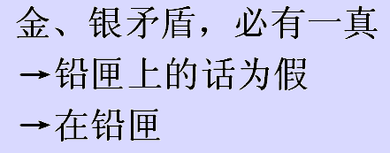
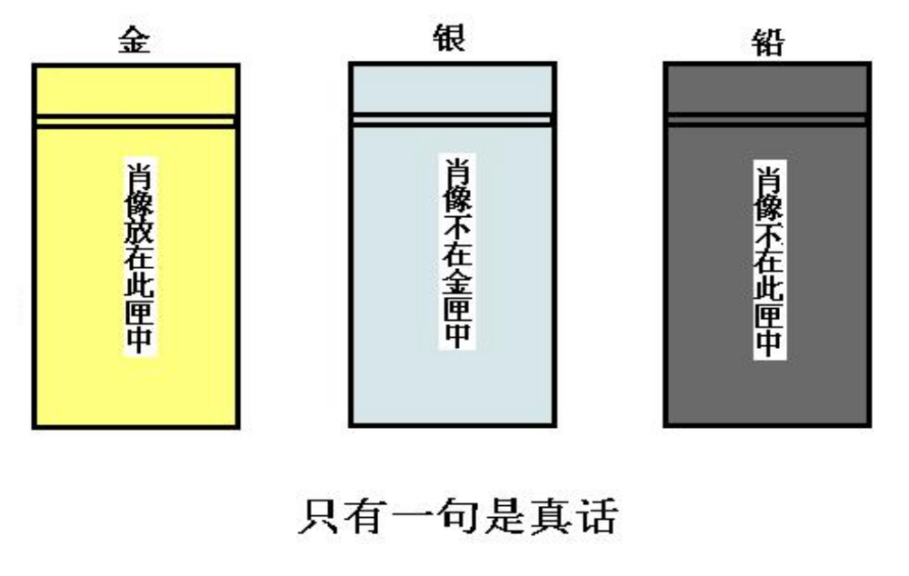
游戏 2 ：抢美女

Slide 51
问题讨论：智者的推论错在哪里？
在古代欧洲某小国,公主爱上了国王的贴身卫士大卫,她深知国王不会同意自己嫁给没有贵族身份的大卫,为追求幸福就和大卫一起私奔。但很快被发现, 在边境被抓回。国王非常愤怒,但他不处置心爱的女儿,却怒斥大卫:“我如此信任你, 特许你出入后宫, 你竟然利用这个便利拐走我心爱的女儿。我要狠狠处罚你！”

Slide 52
国王随即向宰相下了如下命令：
A.在下星期日傍晚之前将大卫处死。(下命令当天是星期日)
B.为了让大卫饱尝临死之前恐怖心理的折磨,不得提前告诉他哪天执行。
C.如果大卫提前知道他哪天要被处死,那一天就不要执行死刑。
公主闻讯,请求宰相救大卫一命。宰相说:“国王正在气头上,谁都不能劝阻,否则只能是火上浇油。”宰相建议公主去请教国内最聪明的智者W博士。
Ｗ博士了解情况后对公主做了如下分析：

Slide 53
如果星期六晚上大卫还没有被执行死刑,那么大卫就知道第二天将要被处死,但是大卫知道了星期天将执行死刑,星期天就不会被执行(根据命令C),所以星期天就不可能执行死刑；
既然星期天不会执行,那么星期六就成了最后期限。这样,如果星期五晚上大卫还没有被执行死刑,那么星期六就不会执行死刑；
既然星期六不会执行,那么星期五就成了最后期限。这样,如果星期四晚上大卫还没有被执行死刑,那么星期五就不会执行死刑；

Slide 54
如果星期三晚上还没有被处死,那么星期四就不会被处死；
如果星期二晚上还没有被处死,那么星期三就不会被处死；
…………
依此类推，国王的命令无法执行,大卫不可能被执行死刑！

Slide 55
按照当时该国的法律,如果在原定的执行死刑的期限内因故未能执行死刑,就赦免一死。
公主听了这番分析后觉得有道理,就放了心, 并将W博士的分析告诉了狱中的大卫。大卫于是高枕无忧,等待被赦免的好消息。
但是,星期四早晨大卫被带出监狱执行了死刑——完全符合国王的命令：在一周之内,没有告诉他执行日期,大卫此前并不知道星期四将会被处死。
请问：智者W博士得出“国王的命令无法执行”的推论过程是否有问题？

Slide 56
类似的问题：
某学校在9月15日收到上级的一个通知，通知主要内容有三条：
A.将在“十一”前对该学校进行一次卫生大检查。
B.为了杜绝临时突击弄虚作假现象，不提前通知具体检查的日期。
C.如果该校事先知道某天要来检查，则那一天将不会去检查(因查不到真实情况)。
http://blog.sina.com.cn/s/blog_4b2977fb0100084i.html

Slide 57
如果星期六晚上大卫还没有被执行死刑,那么大卫就知道第二天将要被处死,但是大卫知道了星期天将执行死刑,星期天就不会被执行(根据命令C),所以星期天就不可能执行死刑；
既然星期天不会执行,那么星期六就成了最后期限。这样,如果星期五晚上大卫还没有被执行死刑,那么星期六就不会执行死刑；
既然星期六不会执行,那么星期五就成了最后期限。这样,如果星期四晚上大卫还没有被执行死刑,那么星期五就不会执行死刑；
如果星期三晚上还没有被处死,那么星期四就不会被处死；
如果星期二晚上还没有被处死,那么星期三就不会被处死；
…………
依此类推，国王的命令无法执行,大卫不可能被执行死刑！
整个推论的出发点(论据)是“已知为真”的吗？
从p出发又推出p
从p出发又推出p
预期理由
循环论证

Slide 58
作业
每人收集书籍报刊网络等的逻辑推理错误5条，尤其是名人权威的逻辑错误。
抄下笔记本上
预习第二章 概念

